Slide 1
Информационная безопасность баз данных
Лекция 2

Slide 2
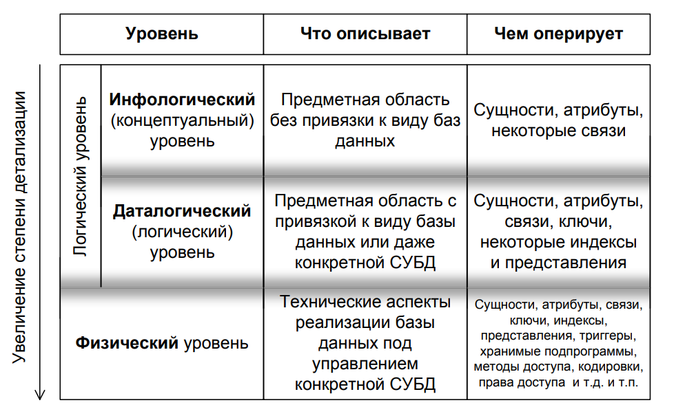
Модели представления данных
Модель данных - абстракция, которая по отношению к некоторым данным позволяет позволяет воспринимать их уже как сведения учитывающие сами данные и их логические взаимодействия.
Все модели можно разделить на 3 группы:
Инфологические;
Концептуальные (даталогические или логические);
Физические.

Slide 3
Название данного слайда
Инфологический уровень
Модели инфологического уровня
Представляет собой сведения о предметной области в естественной форме и удобной для восприятия.
Используется на ранних стадиях проектирования для описания структуры данных.
К ним относятся:
диаграммы Бахмана;
ER-диаграммы (диаграммы “сущность - связь”).

Slide 4
Название данного слайда
Модели даталогического и физического уровня
Модели даталогического уровня зависят от СУБД и делятся на 2 вида:
Документальные;
Фактографические.
Модели физического уровня
Модели, основанные на файловых структурах;
Модели, основанные на странично-сегментной организации внешней памяти.

Slide 5
Название данного слайда
Требования к базам данных
адекватность предметной области
удобство использования
производительность
защищенность данных

Slide 6
Название данного слайда
Моделирование данных
Моделирование включает в себя опрос пользователей, документирование требований и построение модели данных и прототипов на основе этих требований. Это процесс создания логического представления структуры базы данных.
Подходы к моделированию данных:
Плоская модель
Иерархическая модель
Сетевая модель
Модель «сущность-связь»
Реляционная модель

Slide 7
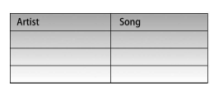
Название данного слайда
Плоская модель базы данных
один двумерный массив элементов данных, где все члены данного столбца считаются одинаковыми значениями, и предполагается, что все члены строки связаны друг с другом

Slide 8
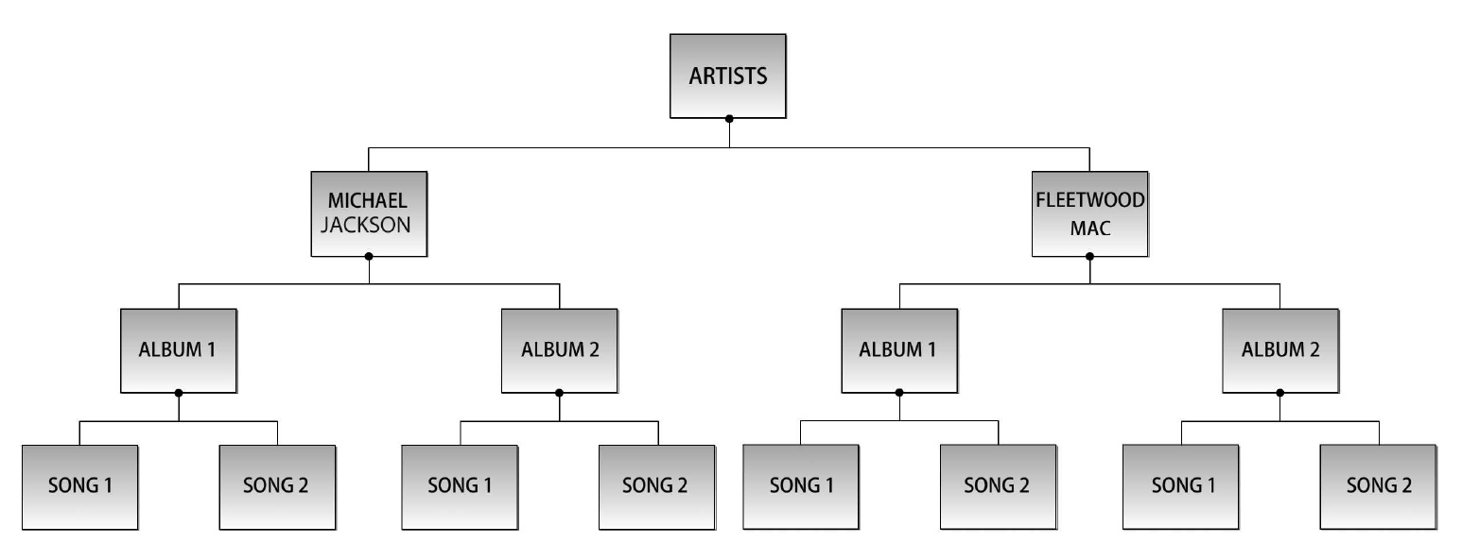
Название данного слайда
Иерархическая модель данных

Slide 9
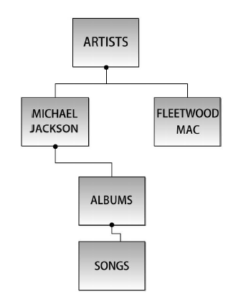
Название данного слайда
Сетевая модель данных

Slide 10
Название данного слайда
Реляционный подход
Реляционный - от слова “relation” - отношение (между информационными объектами). Отношение (таблица) - динамическая модель некоторого реального объекта внешнего мира.
Реляционную модель условно можно разделить на три части:
Структурная
Целостная
Манипуляционная

Slide 11
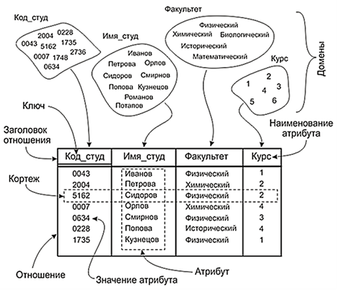
Название данного слайда
Структурная часть реляционной модели

Slide 12
Название данного слайда
Функции первичного ключа
исключение дублирующих данных;
упорядочивание кортежей для ускорения работы с данными (индексирование);
организация связей между отношениями.
Установка связей между отношениями в реляционной модели осуществляется с помощью внешних ключей.

Slide 13
Название данного слайда
Функции внешнего ключа
Для реляционной модели, первичный ключ главного отношения должен присутствовать, в качестве внешнего ключа, в подчиненном отношении.
Книги
№ книги * | Название | Автор
1 | Математика | 1
2 | Математика | 2
3 | Физика | 1
Публикует
Авторы
№ автора * | ФИО
1 | Эйнштейн
2 | Пифагор

Slide 14
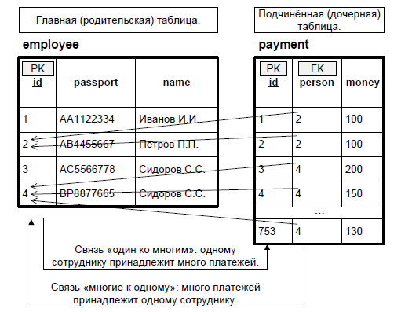
Название данного слайда
3 вида реляционных связей
- 1:1
- 1:М
- М:М
Связь 1:1 или М:М устанавливается, когда невозможно выделить главное или подчиненное отношение.
Связь М:М характеризуется как слабый тип связи или ее отсутствие.

Slide 15
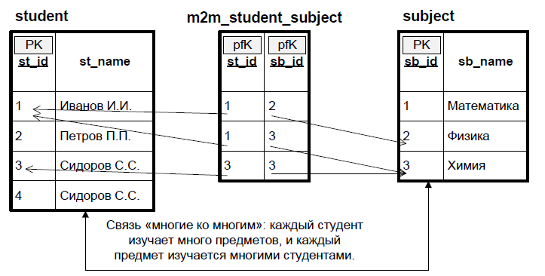
Название данного слайда
Связь M:M

Slide 16
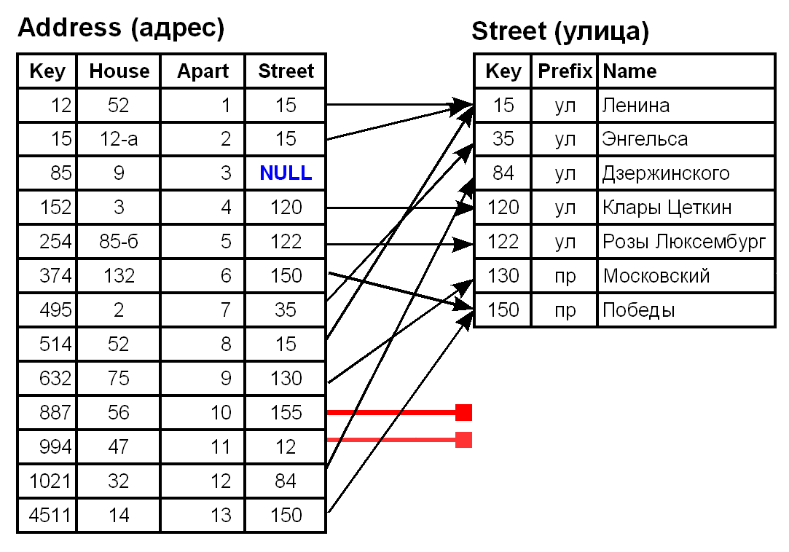
Название данного слайда
Целостность данных
Примеры нарушений целостности данных:
существование записей-сирот (дочерних записей, не имеющих связи с родительскими записями);
существование одинаковых первичных ключей.

Slide 17
Название данного слайда
Реляционная алгебра в моделях данных
Реляционная алгебра (РА) - множество реляционных объектов с данной совокупностью применимых к ним операций.
Базовый вариант РА включает в себя 8 основных операций над отношениями, делящиеся на 2 группы:
Теоретико-множественные (объединение, вычитание, пересечение, произведение);
Специальные реляционные операции (выборка, проекция, деление, соединение) - развитие обычных теоретико-множественных операций, применительно к конкретным задачам манипулирования данными.

Slide 18
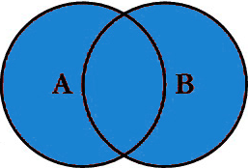
Название данного слайда
Объединение
Объединением 2-ух совместимых отношений R1 и R2 одинаковой размерности (R1 UNION R2) является отношение R, содержащее все элементы исходных отношений.
Новости
Заголовок | Превью
Заголовок 1 | Превью 1
Заголовок 2 | Превью 2
Заголовок 3 | Превью 3
Новости UNION Пользователи
Заголовок | Превью
Заголовок 1 | Превью 1
Заголовок 2 | Превью 2
Заголовок 3 | Превью 3
Логин 1 | Пароль 1
Логин 2 | Пароль 2
Логин 3 | Пароль 3
Пользователи
Логин | Пароль
Логин 1 | Пароль 1
Логин 2 | Пароль 2
Логин 3 | Пароль 3

Slide 19
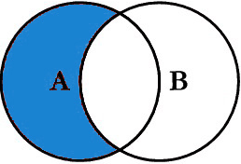
Название данного слайда
Вычитание (разность)
Вычитанием двух совместимых отношений R1 и R2 одинаковой размерности (R1 MINUS R2) является отношение R, тело которого состоит из множества кортежей, принадлежащих R1, но не принадлежащих R2.

Slide 20
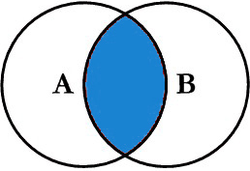
Название данного слайда
Пересечение
Пересечение двух совместимых отношений R1 и R2 одинаковой размерности (R1 INSERT R2) порождает отношение R с телом, включающим в себя кортежи принадлежащие одновременно двум отношениям.

Slide 21
Название данного слайда
Правила контроля целостности данных
Каждой записи главной таблицы соответствует >= 0 записей подчиненной таблицы;
В подчиненной таблице нет записей не имеющих родительской записи в главной таблице;
Каждая запись подчиненной таблицы имеет только 1 запись главной таблицы.

Slide 22
Название данного слайда
Условие сохранения целостности данных
Данные вводятся сначала в главную таблицу, потом - в подчиненную.
Запрещен ввод в поле связи в подчиненной таблице значений не совпадающих ни с одним значением поля связи главной таблицы.
Редактировать поля связи главной таблицы разрешено только если у этой записи нет подчиненных. Либо оно должно производиться каскадно - в главной и подчиненной таблице одновременно.
Можно удалять те записи главной таблицы, у которых нет подчиненных. Либо необходимо производить каскадное удаление.

Slide 23
Название данного слайда
Избыточность. Аномалии операций с данными
Виды аномалий операций с данными:
Аномалия вставки
Аномалия удаления
Аномалия обновления
Аномалия выборки

Slide 24
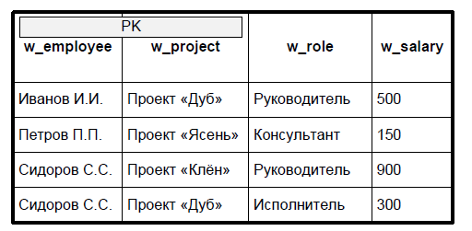
Название данного слайда
Аномалия удаления

Slide 25
Название данного слайда
Метод нормальных форм
Классический метод проектирования реляционных баз данных.
Основан на анализе функциональных зависимостей (ФЗ) между атрибутами отношений.
Функциональные зависимости описывают устойчивые отношения между объектами и их свойствами в рассматриваемой предметной области.
Атрибут В функционально зависит от атрибута А (А -> В), если каждому значению А соответствует в точности одно значение В. То есть, во всех кортежах с одинаковым значением А, В будет также иметь одно и то же значение. А и В могут состоять из >=2 атрибутов, то есть быть составными.

Slide 26
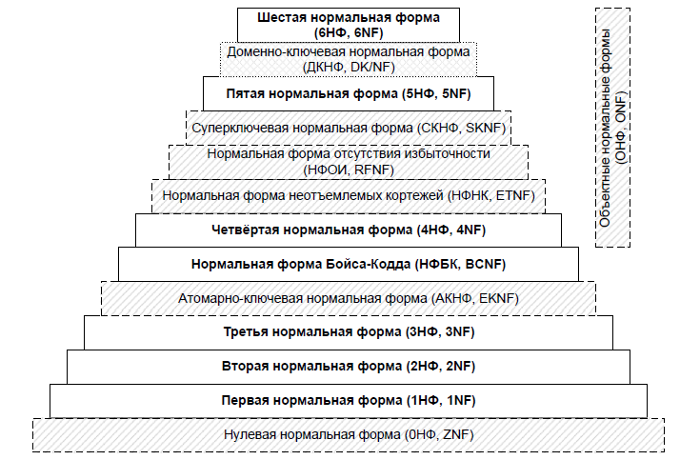
Название данного слайда
Нормальные формы

Slide 27
Название данного слайда
1НФ
Определение 1: отношение находится в 1НФ, если все его атрибуты являются простыми (имеют единственное значение). Исходное отношение всегда находится в 1НФ.
Определение 2: Переменная отношения находится в первой нормальной форме тогда и только тогда, когда в любом допустимом значении отношения каждый его кортеж содержит только одно значение для каждого из атрибутов
Таблица 1 - НЕнормализованная форма (НЕ 1НФ)
Таблица 2 - нормализованное отношение (1НФ)
Сотрудник* | Номер телефона
Иванов И. И. | 283-56-82 390-57-34
Петров П. П. | 708-62-34
Сотрудник* | Номер телефона
Иванов И. И. | 283-56-82
Иванов И. И. | 390-57-34
Петров П. П. | 708-62-34

Slide 28
Название данного слайда
2НФ
Определение 1: отношение находится во 2НФ, если оно находится в 1НФ и каждый неключевой атрибут функционально полно зависит от первичного ключа (составного).
Определение 2: переменная отношения находится во второй нормальной форме тогда и только тогда, когда она находится в первой нормальной форме и каждый неключевой атрибут неприводимо зависит от её потенциального ключа.
Таблица 4 - Сотрудники
Сотрудник* | Должность* | Зарплата
Гришин | Кладовщик | 20000
Васильев | Программист | 40000
Иванов | Кладовщик | 25000
Таблица 3 - НЕнормализованное отношение (НЕ 2НФ)
Сотрудник* | Должность* | Зарплата | Наличие компьютера
Гришин | Кладовщик | 20000 | Нет
Васильев | Программист | 40000 | Есть
Иванов | Кладовщик | 25000 | Нет
Таблица 5 - Наличие компьютера
Должность* | Наличие компьютера
Кладовщик | Нет
Программист | Есть

Slide 29
Название данного слайда
3НФ
Определение 1: отношение находится в ЗНФ, если оно находится в 2НФ и каждый неключевой атрибут нетранзитивно зависит от первичного ключа.
Определение 2: отношение находится в ЗНФ в том и только в том случае, если все неключевые атрибуты отношения взаимно независимы и полностью зависят от первичного ключа.
Таблица 7 - Отделы
Таблица 6 - НЕнормализованное отношение (НЕ 3НФ)
Отдел* | Телефон
Бухгалтерия | 11-22-33
Снабжение | 44-55-66
Сотрудник* | Отдел | Телефон
Гришин | Бухгалтерия | 11-22-33
Васильев | Бухгалтерия | 11-22-33
Петров | Снабжение | 44-55-66
Таблица 8 - Сотрудники
Сотрудник* | Отдел
Гришин | Бухгалтерия
Васильев | Бухгалтерия
Петров | Снабжение

Slide 30
Название данного слайда
Язык SQL
-средства манипулирования данными (Data Manipulation Language, DML);
- средства определения данных (Data Definition Language, DDL);
-расширения, предусмотренные стандартом, но не входящие в основное ядро языка;
-дополнительные средства, обеспечивающие описание особенностей, специфических для конкретной СУБД.

Slide 31
Название данного слайда
Простые типы данных
- Целые числа (int, integer)
- Вещественные числа (real, double precision)
- Десятичные числа (decimal, numeric)
- Строки фиксированной длины (char)
- Строки переменной длины (varchar, tex)
- Дата (date)
- Время суток (time)
- Отметки времени (timestamp)
- Логический тип (boolean)

Slide 32
Название данного слайда
Основные конструкции и синтаксис
Оператор SQL = вид оператора + clause (предложение)
Например:
SELECT current_date;
current_date
--------------
2023-02-15 (1 row)

Slide 33

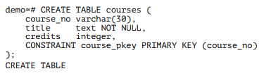

Название данного слайда
Описание данных
NOT NULL
UNIQUE
PRIMARY KEY
FOREIGN KEY
CHECK

Slide 34
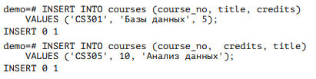
Название данного слайда
Заполнение таблиц

Slide 35
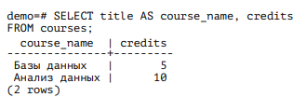
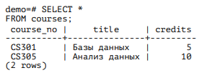
Название данного слайда
Чтение данных

Slide 36


Название данного слайда
Модификация данных

Slide 37
Основные понятия
Метод «сущность-связь» основывается на одноименной инфологической модели, которая также получила название Entity Relationship или модель ER-диаграмм. Основными понятиями этой модели являются:
сущность;
атрибут сущности;
ключ сущности;
связь между сущностями;
степень связи;
класс принадлежности экземпляров сущности;
диаграммы ЕR -типа.

Slide 38
Сущность
Сущность представляет собой объект, информация о котором хранится в БД. Экземпляры сущности отличаются друг от друга и однозначно идентифицируются.
Названиями сущностей являются, как правило, существительные.

Slide 39
Атрибут и связь
Атрибут представляет собой свойство сущности. Это понятие аналогично понятию атрибута в отношении.
Ключ сущности - атрибут или набор атрибутов, используемый для идентификации экземпляра сущности. Как видно из определения, понятие ключа сущности аналогично понятию ключа отношения.
Связь двух или более сущностей - предполагает зависимость между атрибутами этих сущностей. Название связи обычно представляется глаголом.

Slide 40
Степень и класс
Степень связи является характеристикой связи между сущностями, которая может быть типа: 1:1, 1:М, М:1, М:М (где 1 - один (-), а М - много (⋗)).
Класс принадлежности сущности может быть: обязательным ( | ) и необязательным ( ).
Класс принадлежности сущности является обязательным, если все экземпляры этой сущности обязательно участвуют в рассматриваемой связи, в противном случае класс принадлежности сущности является необязательным.

Slide 41
Процесс проектирования
Процесс проектирования базы данных итерационный, допускающий возврат к предыдущим этапам для пересмотра ранее принятых решений и включает следующие этапы:
выделение сущностей и связей между ними;
построение диаграмм ЕR-типа с учетом всех сущностей и их связей;
формирование набора предварительных отношений с указанием предполагаемого первичного ключа для каждого отношения и использованием диаграмм ЕR-типа;
добавление неключевых атрибутов в отношения;
приведение предварительных отношений к нормальной форме Бойса-Кодда, например, с помощью метода нормальных форм;
пересмотр ЕR-диаграмм в следующих случаях:
некоторые отношения не приводятся к нормальной форме Бойса-Кодда;
некоторым атрибутам не находится логически обоснованных мест в предварительных отношениях.
После преобразования ЕR-диаграмм, осуществляется повторное выполнение предыдущих этапов проектирования (возврат к этапу 1).

Slide 42
Формирование предварительных отношений
Одним из узловых этапов проектирования является этап формирования отношений. В зависимости от класса принадлежности и степени связи выделяют 6 правил формирования предварительных отношений из исходной ЕR-диаграммы.

Slide 43

1 правило
Правило 1. Если степень бинарной связи 1:1 и класс принадлежности обеих сущностей обязательный, то формируется одно отношение. Первичным ключом этого отношения может быть ключ любой из двух сущностей.

Slide 44

2 правило
Правило 2. Если степень связи 1:1 и класс принадлежности одной сущности обязательный, а второй - необязательный, то под каждую из сущностей формируется по отношению с первичными ключами, являющимися ключами соответствующих сущностей. Далее к отношению, сущность которого имеет обязательный класс принадлежности, добавляется в качестве атрибута ключ сущности с необязательным классом принадлежности.

Slide 45

3 правило
Правило 3. Если степень связи 1:1 и класс принадлежности обеих сущностей является необязательным, то необходимо использовать три отношения. Два отношения соответствуют связываемым сущностям, ключи которых являются первичными в этих отношениях. Третье отношение является связным между первыми двумя, поэтому его ключ объединяет ключевые атрибуты связываемых отношений.

Slide 46
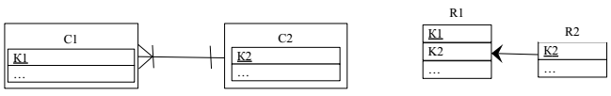
4 правило
Правило 4. Если степень связи между сущностями 1:М (или М:1) и класс принадлежности М-связной сущности обязательный, то достаточно формирование двух отношений (по одному на каждую из сущностей). При этом первичными ключами этих отношений являются ключи их сущностей. Кроме того, ключ 1-связной сущности добавляется как атрибут (внешний ключ) в отношение, соответствующее М-связной сущности.

Slide 47
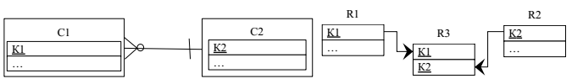
5 правило
Правило 5. Если степень связи 1:М (М:1) и класс принадлежности М-связной сущности является необязательным, то необходимо формирование трех отношений. Два отношения соответствуют связываемым сущностям, ключи которых являются первичными в этих отношениях. Третье отношение является связным между первыми двумя (его ключ объединяет ключевые атрибуты связываемых отношений).

Slide 48
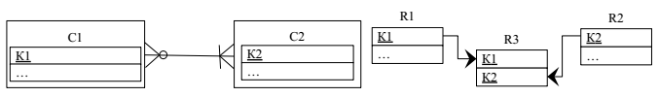
6 правило
Правило 6. Если степень связи М:М, то независимо от класса принадлежности сущностей формируются три отношения. Два отношения соответствуют связываемым сущностям и их ключи являются первичными ключами этих отношений. Третье отношение является связным между первыми двумя, а его ключ объединяет ключевые атрибуты связываемых отношений.

Slide 49
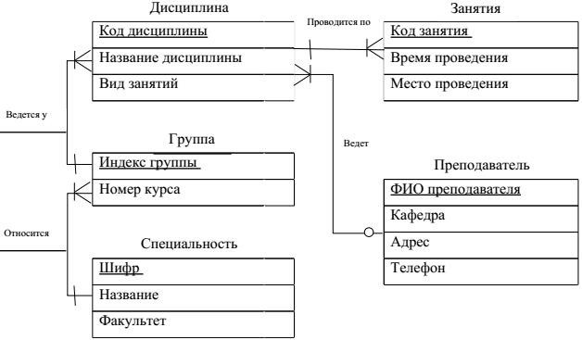
Пример ER-диаграммы

